Slide 1
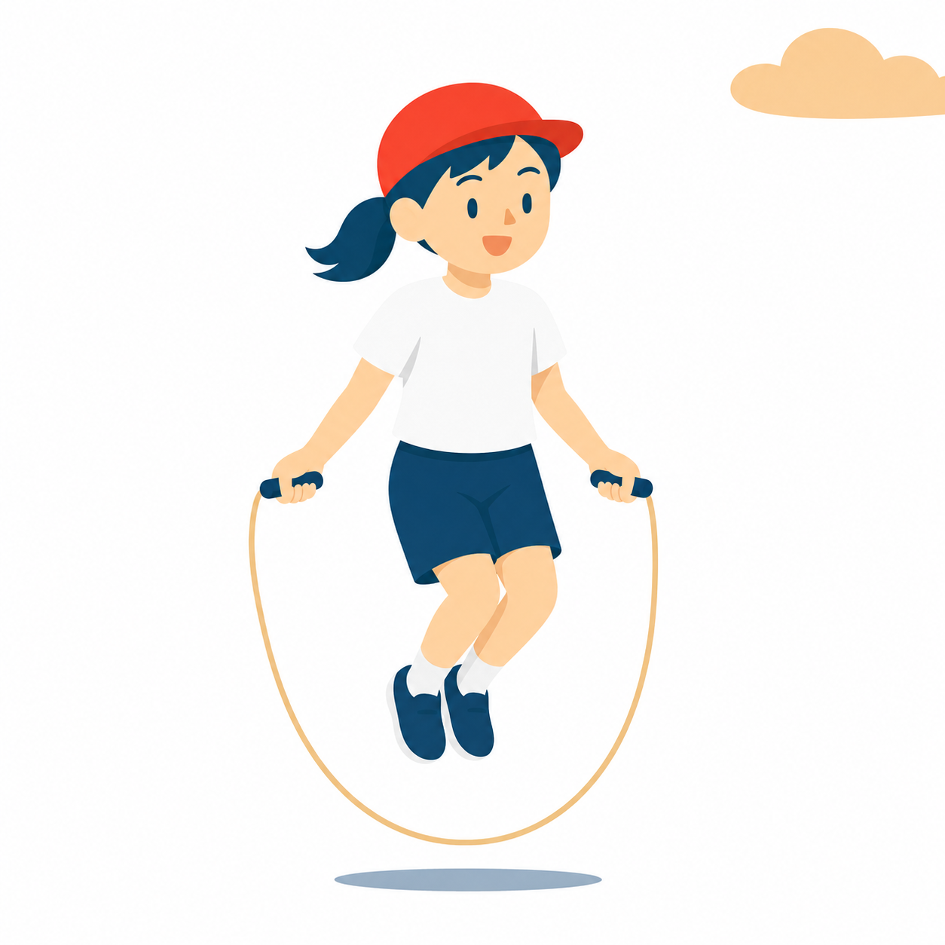
体育 学習カード 中学年（3・4年）
たい
うんどう
体つくり運動
年
組
名前
たんげんの めあて
うご
できるように なりたい 動き
できたら ◎○△に 〇を つけよう
うご
からだ
うんどう
バランスの動き
体ほぐしの運動
◎○△
かたあし
◎○△
（片足・くみあわせ）
うご
いどうの動き（スキップ・サイドス
ようぐ
うご
テップ）
◎○△
用具の動き（なわ・フープ・ボール）
◎○△
ちから
うご
力だめしの動き（おす・ひく・はこ
うご
ぶ）
◎○△
動きの くみあわせ
◎○△
うまく なる コツ
おな
うご
はや
む
にんずう
か
あたら
うご
同じ動きでも、速さ・向き・人数を変えると 新しい動きに なる
まいじかん
毎時間の きろく
時 | きょうの めあて・したこと | できばえ
1 |  | ◎ ○ △
2 |  | ◎ ○ △
3 |  | ◎ ○ △
4 |  | ◎ ○ △
5 |  | ◎ ○ △
6 |  | ◎ ○ △
たんげんの ふりかえり
か
できるように なった こと・もっと やりたい ことを 書こう
つぎ
「できた」も「できなかった」も、次の ヒント。
© School Stock｜体育 学習カード

